Slide 1
linux 网络服务配置
第一部分：TCP/IP属性配置
第二部分：WEB服务配置
第三部分：Ｆｔｐ服务器配置

Slide 2
Linux常用命令集（自己要熟悉）
ls 显示所有文件
pwd 显示当前路径
cd .. 返回上一次目录
cd filename 进入当前目录下的文件夹
cp 复制 cp filename
rm 删除文件 rm -rf filename 强制删除文件
rmdir 删除文件夹
mv 移动 mv 123.txt 222.txt 重命名
mkdir 创建文件夹
vi/vim 常见的编辑工具

Slide 3
第一部分：TCP/IP属性配置
一，实验要求：
掌握redhat linux下ip，子网掩码，网关，主机名，ＤＮＳ，设备别名，配置文件等TCP/IP属性配置方法。
二，实验的条件
连网的计算机，redhat linux.

Slide 4
三，实验指导
1）网络配置
在安装Linux发行版本时，需要配置网络。你或许已经有一个来自初始配置的活动eth0，
这个配置对于当前的使用也许足够，但是随着时间的推移你可能需要做出更改。
下面将介绍与IP网络相关的不同配置项，以及使用这些配置项的文件和工具。

Slide 5
1．手动修改配置文件
手动配置是最直接的方式，熟练的Linux用户在平时维护系统的时候更喜欢使用手工配置，因为手工配置有很多优点：
① 熟悉命令之后，手工配置更快速，并且不需要重新启动；
② 能够使用配置命令的高级特性；
③ 更容易维护配置文件，找出系统故障；
④ 能更深刻地了解系统配置是如何进行的。

Slide 6
2，使用Linux命令
虽然Linux桌面应用发展很快，但是命令在Linux中依然有很强的生命力。Linux是一个由命令行组成的操作系统，其精髓在于命令行，无论图形界面发展到什么水平这个原理是不会变的。Linux网络设备操作命令包括ifconfig, ip, ping, netstat, route, ip, arp, hostname和arpwatch。

Slide 7
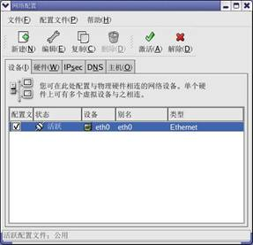
3，Red Hat Linux 3/4使用system-config-network工具（如图1-2所示），

Slide 8
四，为新网卡设定IP地址
Linux网络设备在配置时被赋予别名，该别名由一个描述性的缩略词和一个编号组成。某种类型的第一个设备的编号为0，其他设备依次被编号为1，2，3等。
但是网卡并不是作为裸设备出现在/dev目录下，而是存在内存中。
eth0、eth1是以太网卡接口，它们用于大多数的以太网卡，包括许多并行端口以太网卡。
本节主要讨论这类网卡。为Linux以太网卡设定IP地址的方式非常灵活，你可以选择适合你工作情况的方法。

Slide 9
（1）使用ip或ifconfig命令
一，ifconfig命令是
最重要的Linux网络命令，它最主要的用途是设定、修改网卡的IP地址：
#ifconfig eth0 192.168.0.2 netmask 255.255.255.0
二，默认情况下，ifconfig显示活动的网络设备。给这个命令添加一个“-a”开关就能看到所有设备。 但是ifconfig命令设置完网络设备的IP地址，当系统重新启动后设置会自动失效，所以它主要用于网卡状态调试。假设你要建立一个临时的网络配置以供测试，你可以使用发行版本中的工具来编辑配置，但是需要注意，在完成测试之后，将所有设置恢复回去。通过使用ifconfig命令，我们无须影响已保存的设置，就能够快速地配置网卡。

Slide 10
三，常用的几个执行的命令方式
A,查看网络配置信息： #ifconfig || #ifconfig -a(查看所有的设备)
B,查看第一个网卡的信息: #ifconfig eth0
C,配置第一个网卡的信息:
#ifconfig eth0 172.16.11.20 broadcast 172.16.11.255 netmask 255.255.255.0
D,设置网关：
#ifconfig eth0:1 172.16.11.20 broadcast 172.16.11.255 netmask 255.255.255.0
E,修改default gateway即时生效:
# route add default gw 192.168.0.254

Slide 11
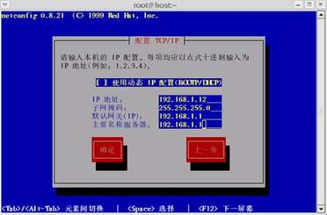
（2）使用netconfig命令
netconfig命令可以设置网络设备的IP地址，
netconfig命令可以永久保存设置。
使用方法是：“netconfig ethX”。
eg:使用命令“netconfig eth0”后，会在命令行下弹出一个对话框，这时即可进行设定，如下图所示。
设定结束后，用“Tab”键选择“OK”，即可保存设置并且退出，
然后使用命令“service network restart”激活，即可生效。

Slide 12
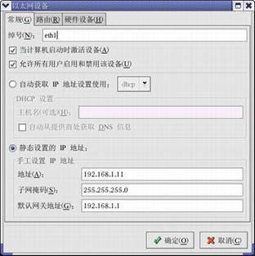
（3）使用neat命令
使用neat命令需要配置好X Window系统，在命令行下运行neat命令后，添加IP地址和其他相关参数后保存设置，重新启动网络和网络服务或计算机，如图1-5所示。
另外，neat命令还有一个等价命令“redhat-config-network”，二者完全相同。neat和redhat-config- config命令可以永久保存设置。

Slide 13
（4）修改TCP/IP网络配置文件
除非另行指定，Red Hat Linux网卡相关的TCP/IP网络配置文件是/etc/sysconfig/network-scripts/ ifcfg-eth×，其中×从0开始，第一个以太网配置文件即/etc/sysconfig/network-scripts/ifcfg-eth0。使用vi编辑器可以修改这个文件，也可以修改网卡IP地址。
#vi /etc/sysconfig/network-scripts/ifcfg-eth0
DEVICE=eth0 //设定网卡的名称，要跟文件名称对应
ONBOOT=yes //是否在开机的时候启动网卡
BOOTPROTO=static //启动的时候IP取得的协议，这里是固定的，如果是动态主机的话，要改成dhcp
IPADDR=192.168.1.2 //IP地址
NETMASK=255.255.255.0 //子网掩码
NETWORK=192.168.1.0 //该网段的第一个IP
BROADCAST=192.168.1.255 //最后一个同网段的广播地址
GATEWAY=192.168.1.2 //网关地址#
#GATEWAYDEV=eth0
存盘后使用命令“service network restart”激活即可生效。该方法同样可以永久保存设置。

Slide 14
（5）为网卡添加IPv6地址
和Windows操作系统相比，Linux对IPv6的支持更好，最早的支持IPv6的Linux内核是2.2。一般基于2.4内核的Linux发行版本都可以直接使用IPv6，使用前要看系统的IPv6模块是否被加载，如果没有被加载可以使用命令手工加载，这需要超级用户的权限。然后使用命令检测，如果显示IPv6地址（inet6 addr：fe80::200:e8ff:fea0:2586/64），证明IPv6已经加载。
# modprobe IPv6；＃ifconfig –a
如果希望Linux系统启动时自动加载IPv6模块，可以在配置文件/etc/modules.conf中加入一行：
alias net−pf−10 ipv6 # automatically load IPv6 module on demand

Slide 15
第二部分：WEB服务配置
一，实验目的
通过Ａｐａｃｈｅ服务器的站点配置，上场配置，性能配置，虚拟配置等基本配置，掌握启动和关闭Ａｐａｃｈｅ配置文件语法及配置命令的使用，了解Ｌｉｎｕｘ下Ｗｅｂ服务器的运行。
二，实验的条件
连网的计算机;redhat linux;
Apache 2.0.

Slide 16
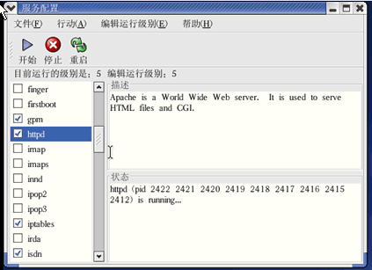
三，实验指导
（一）启动和关闭Ａｐａｃｈｅ的方法：
        启动： Service httpd start
        重启： Service httpd rerstart
        关闭：Service httpd stop
(二)也可以使用GUI进行
设置：
在“服务器设置－>服务”
通过右键里的菜单
进行选择相应的控制

Slide 17
三，修改配置文件
一，主要的配置文件:httpd.conf(/etc/httpd/conf)
它是用于设置服务器启动的基本环境。
二，主要的配置命令：
(一)基本的配置
A，ServerName设置服务器ip地址和端口
ServerName:172.16.11.20:8080
B, ServerAdmin用来设置服务器出了问题时的反馈email地址
ServerAdmin admin@your-domain.com
C,Listen:允许Apache绑定在除了默认值外特定的IP地址或者端口上。
Listen 80

Slide 18
（二）站点配置
A,ServerRoot：服务器的配置，错误，日志文件所在的最高层目录
ServerRoot “/etc/httpd/”
可以使用命令”httpd –t” 进行查看
B,DirectoryIndex：设置Apache在目录请求的情况下所要提供的文件。
比如：DirectoryIndex：index.html
将index.html放在ServerRoot的目录下（/etc/httpd/）,
重启apache进行验证。
C,ErrorDocument：当错误发生时服务器将要返回给客户端的信息
（三）日志配置
（四）性能配置
（五）服务器状态

Slide 19
访问测试
配置完全之后
重启Server httpd restart
通过 “http://ip:端口”（你自己设置的值）

Slide 20
第三部分：Ｆｔｐ服务器配置
一，实验目的：
通过实验掌握Linux下Vsftp服务器的基本配置，日志配置，性能配置，虚拟主机配置，掌握Vsftp配置文语法及配置命令的使用，了解Linux下Ftp服务器的运行。
二，实验的条件
连网的计算机;redhat linux;
Vsftp.

Slide 21
实验配置安装
1.可用以下命令查询是否已安装：
#rpm -qa|grep vsftpd
vsftpd-2.0.5-10.e15
如果出现以上结果，表明已安装。
如果未安装，可在Red Hat Enterprise Linux 5安装光盘中找到安装包，使用命令
#rpm -ivh vsftp-2.0.5-10.e15.i386.rpm
如果版本不一样，可以在光盘里查找vsftp版本

Slide 22
2、启动和关闭命令方式
#/etc/init.d/vsftpd start 开启
#/etc/init.d/vsftpd stop 关闭
#/etc/init.d/vsftpd restart 重启
也可以
#/sbin/service vsftpd start 开启
#/sbin/service vsftpd stop 关闭
#/sbin/service vsftpd restart 重启
#/sbin/service vsftpd status 查询运行状态

Slide 23
3、Vsftpd服务器的配置文件
Vsftpd的主配置文件有三个：
/etc/vsftpd/vsftpd.conf
/etc/vsftpd.ftpusers
/etc/vsftpd.user_list
修改前建议使用“cp”命令备份这三个文件，修改完成后需要重启vsftpd服务才能使设置生效。

Slide 24
4、设置开机自启动
#chkconfig vsftpd on

Slide 25
（一）匿名用户访问配置 /etc/vsftpd/vsftpd.conf
1.启动后FTP服务器就可以登陆了
匿名用户在text模式下，要用用户名ftp，密码也是ftp，来进行登陆；如果是用FTP工具来匿名登陆的话，用户名和密码都为：anonymous。默认情况下匿名用户可以访问和下载，但不能进行上传、删除、新建目录、执行文件等操作
本地用户可以登陆，并可以离开自家目录至有权访问的其他目录，并在权限允许的情况下进行上传和下载，写在文件/etc/vsftpd.ftpusers中的本地用户禁止登录。

Slide 26
2允许匿名用户上传文件
需要修改/etc/vsftpd/vsftpd.conf文件，
把以下两项前的“#”去掉。
anon_upload_enable=YES
anon_mkdir_write_enable=YES
重启vsftpd服务

Slide 27
3、仅允许匿名用户访问
指需要限制本地账号访问，修改/etc/vsftpd/vsftpd.conf文件，把以下两项前的“#”去掉。
local_enable=YES
write_enable=YES
重启vsftpd服务。

Slide 28
4、设置欢迎信息
修改/etc/vsftpd/vsftpd.conf文件
ftpd_banner=*****
*****即为设置的欢迎信息。
重启vsftpd服务。

Slide 29
5.设置最大传输率
修改/etc/vsftpd/vsftpd.conf文件
设置匿名用户的最大传输速率为20Kbps，应添加以下语句：
anon_max_rate=20000
设置本地账号的最大传输速率为1Mbps，应添加以下语句：
local_max_rate=1000000

Slide 30
6.设置服务器最大并发数和用户最大线程数
修改/etc/vsftpd/vsftpd.conf文件
设置服务器最大并发数为99，应添加以下语句：
max_clients=99
设置用户同一时段的最大连接数，应添加以下语句：
max_per_ip=5

Slide 31
7.禁止某些IP段的主机匿名访问服务器
修改vsftpd.conf文件，确认有如下语句：
tcp_wrappers=YES
修改/etc/hosts.allow文件，增加1行命令：
vsftpd:192.168.1.1:DENY
表示限制IP为192.168.1.1的主机访问FTP服务器。
重启vsftpd服务。

Slide 32
8.用ASCII方法传送数据
修改/etc/vsftpd/vsftpd.conf文件，
ascii_upload_enable=YES
ascii_download_enable=YES
重启vsftpd服务。

Slide 33
9.设置数据传输中断间隔时间
修改/etc/vsftpd/vsftpd.conf文件，
idle_session_timeout=600
表明空闲会话时间为600秒。
data_connection_timeout=120
表明数据连接超时时间为120秒。
重启vsftpd服务。

Slide 34
（二）本地用户访问配置
1.使用用户列表进行访问控制
修改/etc/vsftpd/vsftpd.conf文件，按以下语句设置：
userlist_enable=NO
表明vsftpd.ftpuser文件中的用户将被禁止访问FTP服务器。
userlist_enable=YES
userlist_deny=NO
表明仅允许vsftpd.user_list文件中的用户访问FTP服务器。
userlist_enable=YES
userlist_deny=YES
表明vsftpd.ftpuser和vsftpd.user_list文件中的用户都不能访问FTP服务器。

Slide 35
2.限制用户目录的访问权限
修改/etc/vsftpd/vsftpd.conf文件
chroot_local_user=YES
表明用户登录后不能访问自己目录以外的其它目录或文件。
3.修改默认端口
FTP服务器默认的端口是21，如需要修改端口，请修改/etc/vsftpd/vsftpd.conf文件，以下语句：
listen_port=4444
表明FTP服务器的端口号为4444，应该尽量大于4000。

Slide 36
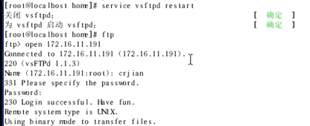
测试运行实例
以终端文本的形式进行访问：
ftp检验方法
一，通过ftp命令打开ftp程序
二，ftp命令：
>Open ip地址:连接指定的位置
>name:请输入用户名。
>Passwd：请输入密码
其中有login sucessful.have fun表示连接成功。

